Slide 1



Slide 2
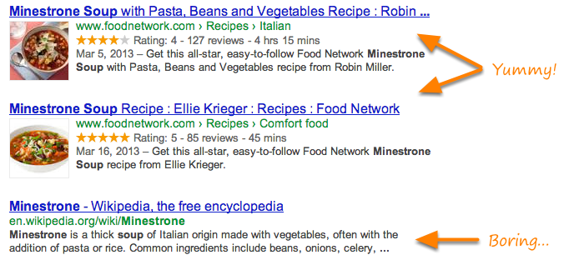
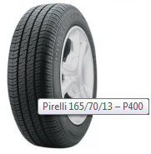


O QUE IREMOS IMPLEMENTAR
Avaliação de produtos e Rich Snippet - Sugerir e acompanhar a implementação no código fonte, o padrão de rich snippets para avaliação de produtos.
Rich snippets são resultados do Google exibidos de maneira mais atraente e rica em informações.
Produtos que recebem avaliação dos consumidores podem ser exibidos nas buscas como no exemplo ao lado:
Otimização de Imagens - As imagens devem conter palavras sugestivas para o nome do arquivo, facilitando a compreensão dos buscadores sobre o conteúdo da imagem.
De preferência seguir um padrão que seja igual ao titulo da página e o titulo da foto, e o mesmo nome deve aparecer no conteúdo da foto.

Slide 3
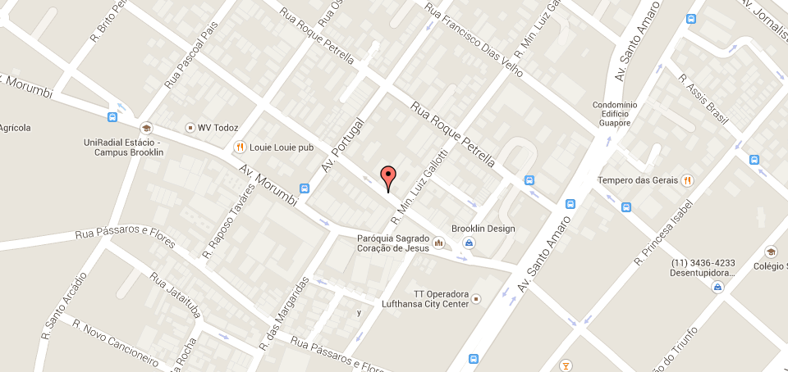
Entre em Contato
R. Álvaro Rodrigues, 152 Conj. 72 – Brooklin
+55 (11) 5096-2326 / (11) 5093-2551 comercial@linksearch.com.br
e saiba como podemos te transformar em um case de sucesso!

